Slide 1
PENGARUH MASSA MATAHARI TERHADAP POTENTIALLY HAZARDOUS ASTEROIDS (PHAs ) DEKAT BUMI DALAM WAKTU 100.000 TAHUN MASA YANG AKAN DATANG SEJAK TAHUN 2021

Slide 2
Kelompok III
Adelia Nurulswarna
M Rois Nabhan
1903853
1908585
Taufik Syah M
Putri Ekarani
1902827
1900068

Slide 3
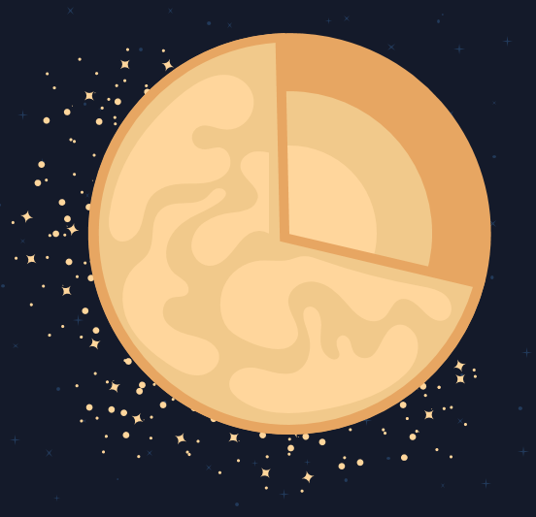
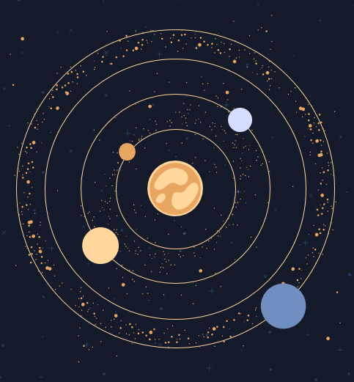
Latar belakang
Latar Belakang
Asteroid dekat bumi (NEAs) : Atira, Aten, Amor, Apollo
Asteroid berpeluang menabrak bumi (PHAs)
Matahari merupakan bintang dengan massa paling besar
Matahari membuat obyek langit bergerak mengitari orbitnya

Slide 4
Rumusan Masalah
01
02
Bagaimana pengaruh massa matahari terhadap perubahan kuantitas PHAs dekat bumi?
Bagaimana dampak massa matahari terhadap PHAs dekat bumi?

Slide 5
Tujuan
01
02
Untuk mengetahui perubahan kuantitas PHAs jika massa matahari berubah
Untuk mengetahui dampak PHAs jika massa matahari berubah

Slide 6
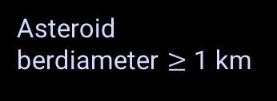
Batasan Masalah
01
02
03
Asteroid yang orbitnya sudah dikenal
Asteroid berdiameter $≥$ 1 km
Kelas asteroid Aten dan Apollo

Slide 7
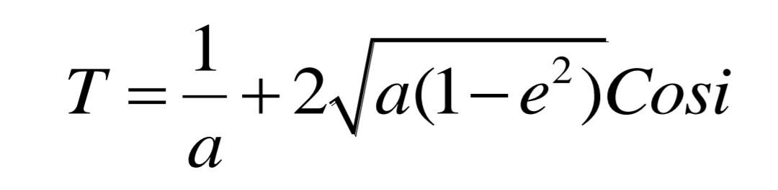
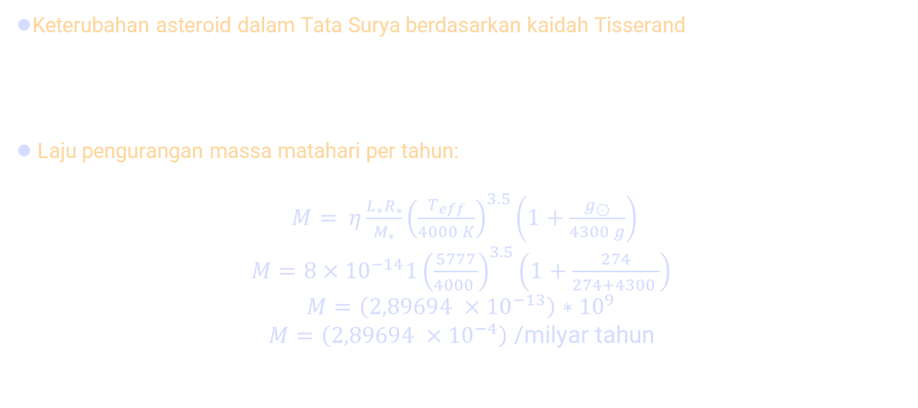
Landasan teori
Keterubahan asteroid dalam Tata Surya berdasarkan kaidah Tisserand
Laju pengurangan massa matahari per tahun:
$M= η\frac{L_{∗}R_{∗}}{M_{∗}}{\left(\frac{T_{eff}}{4000 K}\right)}^{3.5}\left(1+\frac{g_{⊙}}{4300 g}\right)$
$M=8×{10}^{−14}1{\left(\frac{5777}{4000 }\right)}^{3.5}\left(1+\frac{274}{274+4300 }\right)$
$M=\left(2,89694 ×{10}^{−13}\right)∗{10}^{9}$
$M=\left(2,89694 ×{10}^{−4}\right)$ /milyar tahun
Dengan berkurangnya massa matahari, akibatnya gaya gravitasi lebih rendah, sehingga semua orbit planet akan mengembang.

Slide 8
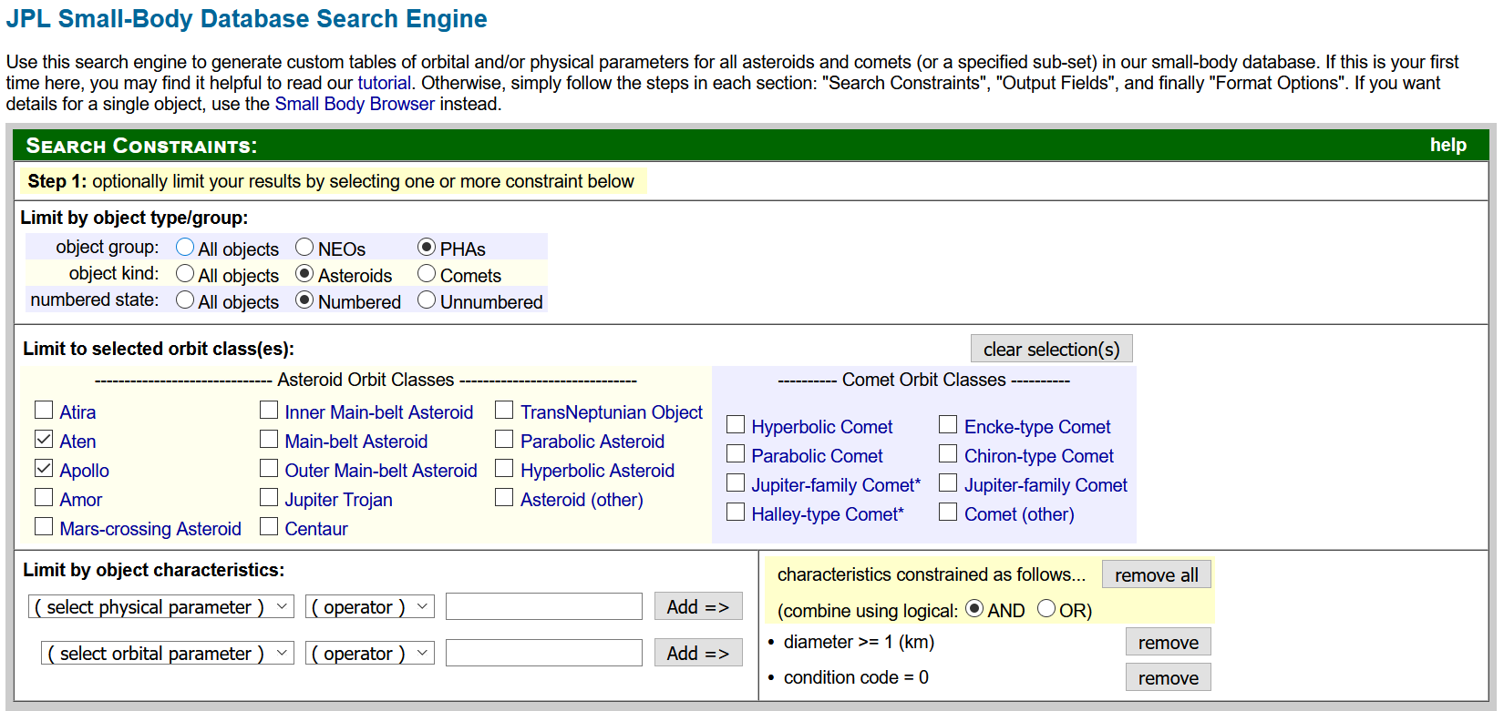

Metode penelitian
Ambil data PHAs dari https://ssd.jpl.nasa.gov/sbdb_query.cgi#x dengan batasan diameter asteroid $≥$ 1 km dan code = 0.

Slide 9
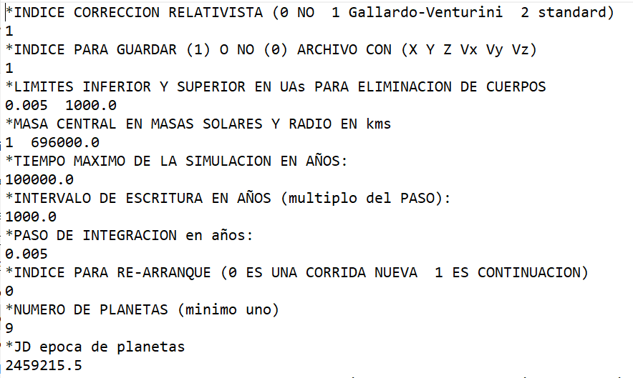
Metode penelitian
Integratorkan data menggunakan evorb15 dengan massa matahari normal dengan batas 100.000 tahun (interval 1000 tahun). Ulangi langkah 2 dengan mengubah massa matahari menjadi 0,1; 0,2; 0,3; …; 0,9. 4. Analisis data hasil intregator..

Slide 10
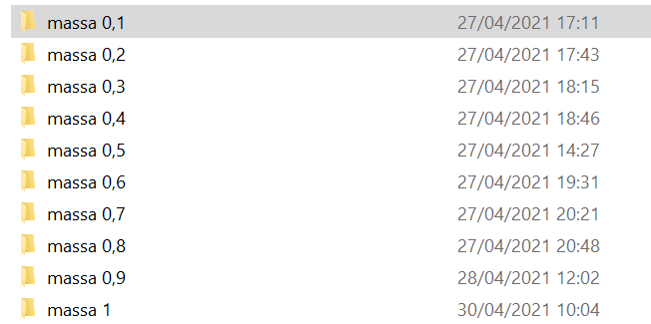
Metode penelitian
Analisis data hasil intregator

Slide 11
Hasil & Pembahasan

Slide 12
Hasil & Pembahasan
Hipotesis
Semakin besar massa matahari maka semakin besar perubahan kuantitas PHAs

Slide 13
Hasil & Pembahasan
Hipotesis
Semakin besar massa matahari maka potensi PHAs menumbuk bumi semakin tinggi

Slide 14
Tumbukan asteroid
massa | t colision | Dmin/Rad | Vcol(K/s) | energia | Pla | Par
0,1 | 13.640.605 | 0.765 | 3,81E+04 | 0.000E+00 | 0 | 12
0,2 | 53.839.140 | 0.989 | 5,47E+04 | 0.000E+00 | 0 | 27
 | 87.631.415 | 0.942 | 5,40E+04 | 0.000E+00 | 0 | 30
0,3 | 54.776.036 | 0.827 | 1,24E+04 | 5,86E+02 | 3 | 20
 | 65.840.725 | 0.355 | 7,14E+04 | 0.000E+00 | 0 | 18
0,4 | 73.963.815 | 0.652 | 8,27E+04 | 0.000E+00 | 0 | 46
 | 75.068.485 | 0.902 | 7,81E+04 | 0.000E+00 | 0 | 50
 | 88.179.550 | 0.980 | 7,11E+04 | 0.000E+00 | 0 | 27
0,5 | 42.929.655 | 0.719 | 9,16E+04 | 0.000E+00 | 0 | 50
 | 46.632.155 | 0.975 | 8,05E+04 | 0.000E+00 | 0 | 46
 | 49.901.450 | 0.981 | 8,52E+04 | 0.000E+00 | 0 | 6
 | 54.929.235 | 0.746 | 8,68E+04 | 0.000E+00 | 0 | 27
 | 86.735.715 | 0.949 | 8,73E+04 | 0.000E+00 | 0 | 12
0,6 | 13.071.777 | 0.522 | 6,04E+04 | 3,99E+02 | 6 | 50
 | 72.969.400 | 0.995 | 9,40E+04 | 0.000E+00 | 0 | 12
 | 92.950.630 | 0.997 | 8,44E+04 | 0.000E+00 | 0 | 22
 | 96.425.630 | 0.748 | 9,77E+04 | 0.000E+00 | 0 | 27

Slide 15
Kesimpulan
Berdasarkan riset yang kami lakukan dapat disimpulkan bahwa: Pengaruh massa matahari berubah ekstrim ketika massa matahari telah berkurang lebih dari 30%
Semakin kecil massa matahari maka semakin sedikit jumlah asteroid yang tereliminasi, semakin banyak jumlah papasan asteroid dengan bumi, dan semakin besar peluang tumbukan asteroid

Slide 16
Saran
Pada penelitian ini, perubahan Massa matahari hanya asumsi berdasarkan data, jadi pada kondisi faktual belum dapat dijadikan acuan. Sebaiknya dibuat penelitian dengan laju perubahan matahari yang sesungguhnya.

Slide 17
Thanks!

